Slide 1
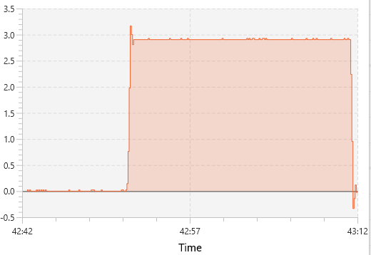
P: 0
I: 0.1
D: 0.1

Slide 2
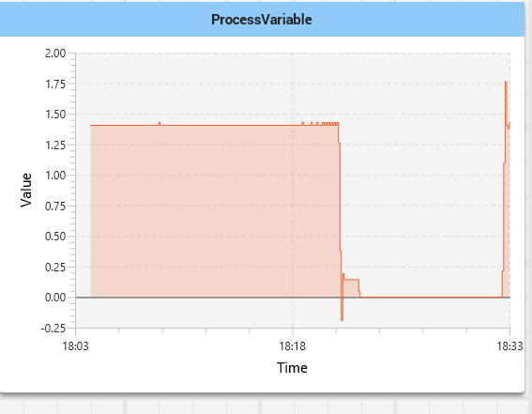
P: 0.08
I: 0.075
D: 0.07

